Slide 1
  ČVUT Fakulta elektrotechnická
  magisterský studijní program Otevřená informatika
  Softwarové inženýrství
  Umělá inteligence
  Počítačová grafika a interakce
  Počítačové vidění a digitální obraz
  Počítačové inženýrství
  Více info:
  oi@fel.cvut.cz
  http://oi.fel.cvut.cz

Slide 2
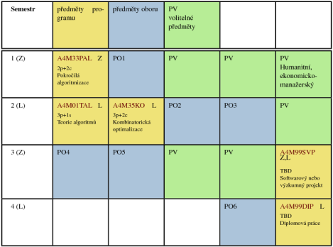
  Velká volitelnost v magistru OI
  V 1. semestru lze volitelnými předměty doplnit chybějící základy – otevřenost vůči studentům různých bakalářských oborů.
  Volitelné předměty dovolí individuální specializaci podle zájmu.
  Zájem o druhý obor, i mimo OI, lze formalizovat pomoci minor oboru, možnost výběru z několika programů FEL.
  Minory
  Každý obor OI , který není jeho hlavním, může student vystudovat jako minor.
  Robotika (KyR). Inteligentní autonomní roboty, řízení, navigace
  Management (EEM). Marketing, řízení financování ...
  Telekomunikace (KME). S důrazem na mobilní komunikace.

Slide 3
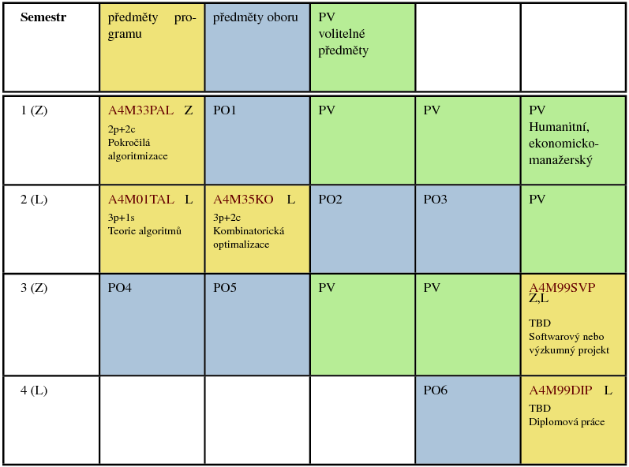

Slide 4
  Důvody pro magistra OI na FEL
  Kvalita týmu OI. Lidé úspěšní ve výzkumu i průmyslových spolupracích a s mezinárodními zkušenostmi.
  Velká volitelnost programu respektuje inividuální zájmy špičkových studentů.
  Major/minor obory.
  Výběrový náročný program.
  Studenti jako součást týmu. Program po studentech hodně požaduje, ale také hodně nabízí – Google-diplomové práce ...
  Spolupráce na průmyslových a výzkumných projektech.
Notes:
4

